Slide 1


智能坦克对战
项目总结报告
2015年4月10日

Slide 2
小组分工
 | 工作内容
郭景明 | 图形界面构建／物理世界搭建／逻辑实现
陈阳 | 物理逻辑实现／寻路算法整合／贴图
熊宇轩 | A＊算法／在具体静态地图上实现寻路，体现电脑“智能特性”
嵇昊雨 | 概要设计／地图设计绘制／贴图／PPt

Slide 3
物理世界逻辑层次
速度v
有生命值，会被击毁
子弹具有自身的速度以及声明周期
并且根据发射子弹的单位不同，
子弹也有己方和敌方子弹之分
坦克：电脑和玩家的坦克在地图上被创建
砖块墙
方向：4向
地图层
铁墙／水域／草地

Slide 4
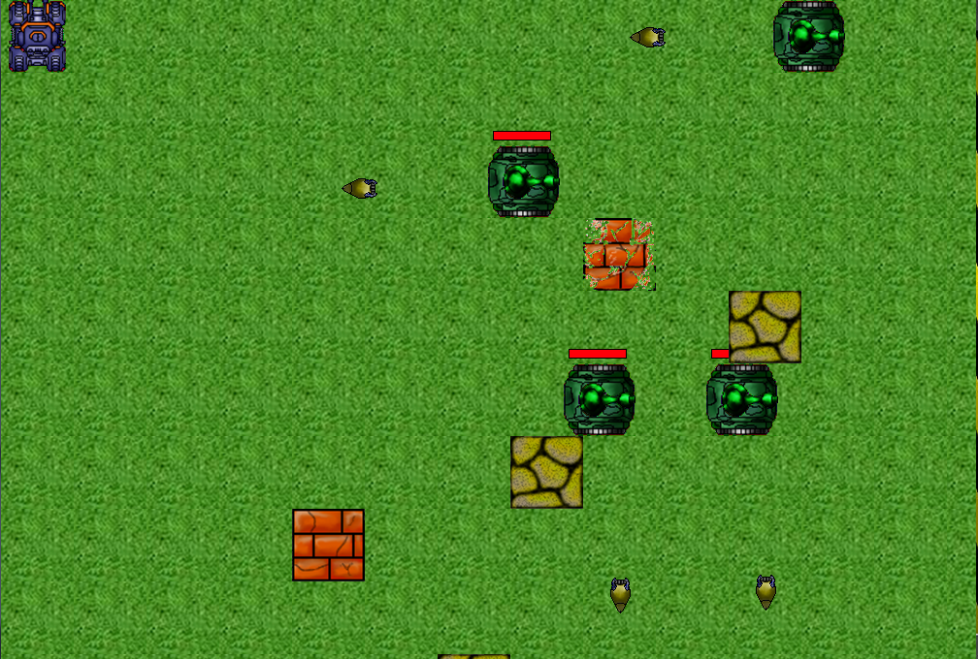
游戏主界面：
主界面中：
1.用户通过 W/S/A/D来实现左右
移动；
2.用户通过 I/K/J/L 来控制坦克的
炮台方向；
3.数字键1/2 可以控制当前坦克
使用的武器种类；
4.u键开火；
注：每辆坦克占据一个单位
面积，水面不可行走。每辆
坦克拥有血量值上限，开始
一局新游戏时，说有单位血
量刷新，该单位血量为零时
该单位被摧毁。

Slide 5
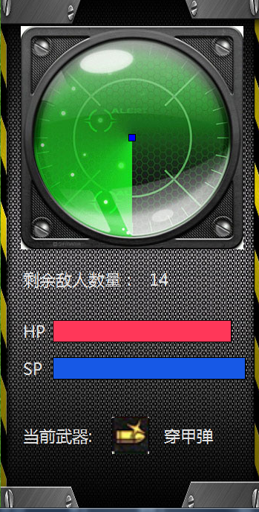




辅助面板
雷达：用于显示视野范围内能侦测到的敌方坦克
显示剩余敌人数量
显示当前坦克属性值：生命值／能量值
当前使用的武器种类

Slide 6
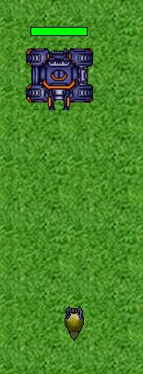
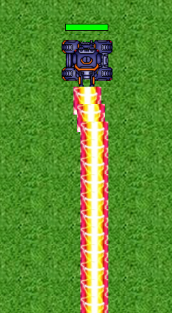
武器种类示范：
默认穿甲弹：
激光弹：

Slide 7
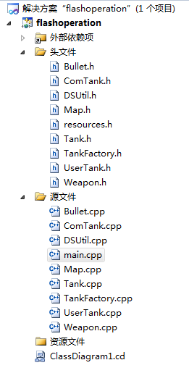
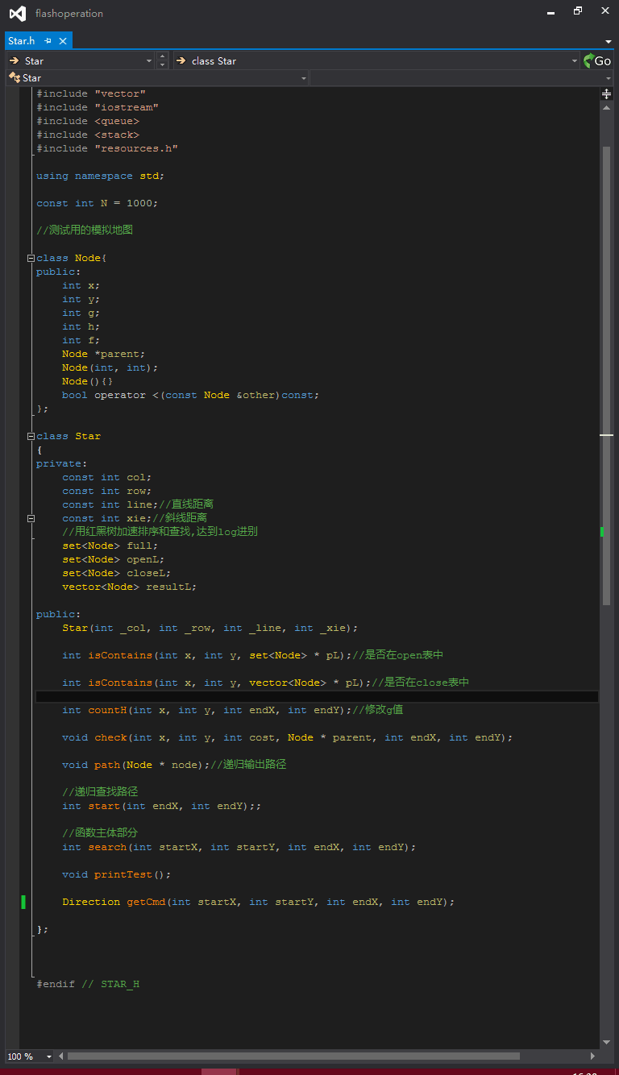
项目文件结构概览：
核心A-star算法：
关键类：
地图类／坦克类／武器类／子弹类
part1

Slide 8
核心A-star算法：
part2

Slide 9
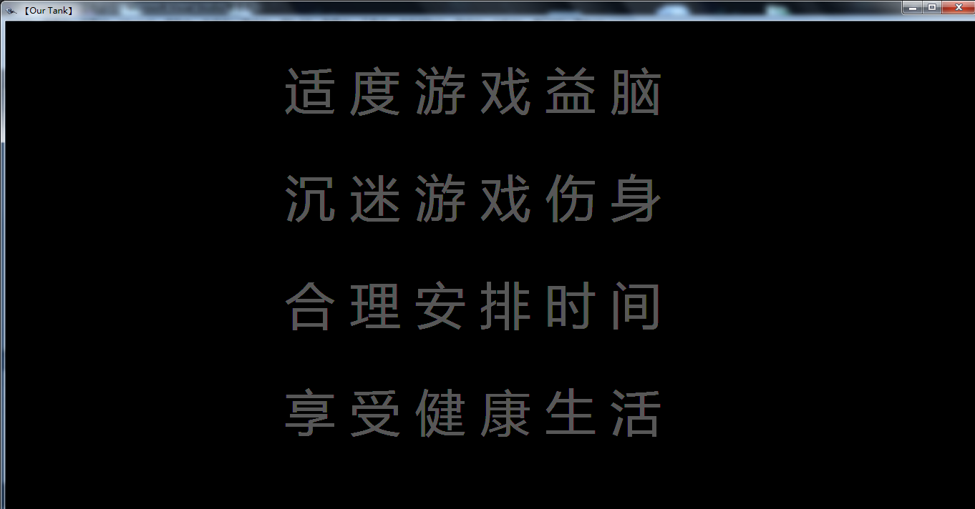
谢谢！

